Slide 1
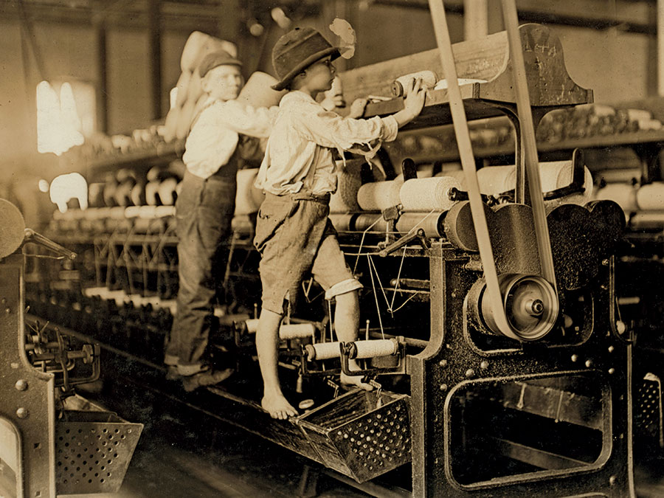
Κοινωνικές και πολιτικές διαστάσεις της βιομηχανικής επανάστασης
Επιμέλεια παρουσίασης:
Ι.Π. Αμπελάς, Φιλόλογος ΠΕ02
Μουσικό Σχολείο Χανίων 2019-20
Ιστορία Γ΄ Γυμνασίου

Slide 2
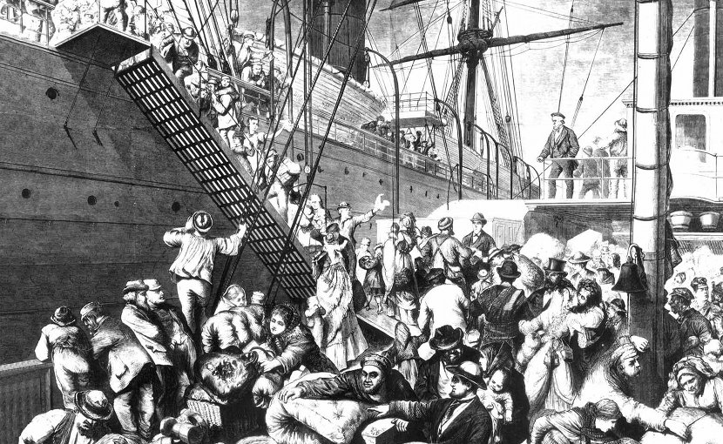
Πληθυσμιακές αλλαγές
Βελτίωση του βιοτικού επιπέδου  εντυπωσιακή αύξηση του πληθυσμού (μετά το 1850)

εσωτερική μετανάστευση (από την ύπαιθρο στις βιομηχανικές πόλεις): αστυφιλία
εξωτερική μετανάστευση (από την Ευρώπη στις ΗΠΑ, στον Καναδά και στην Αυστραλία)

Slide 3
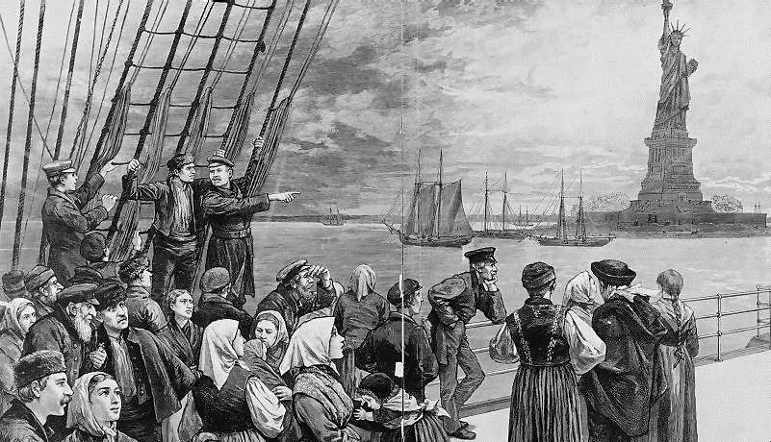
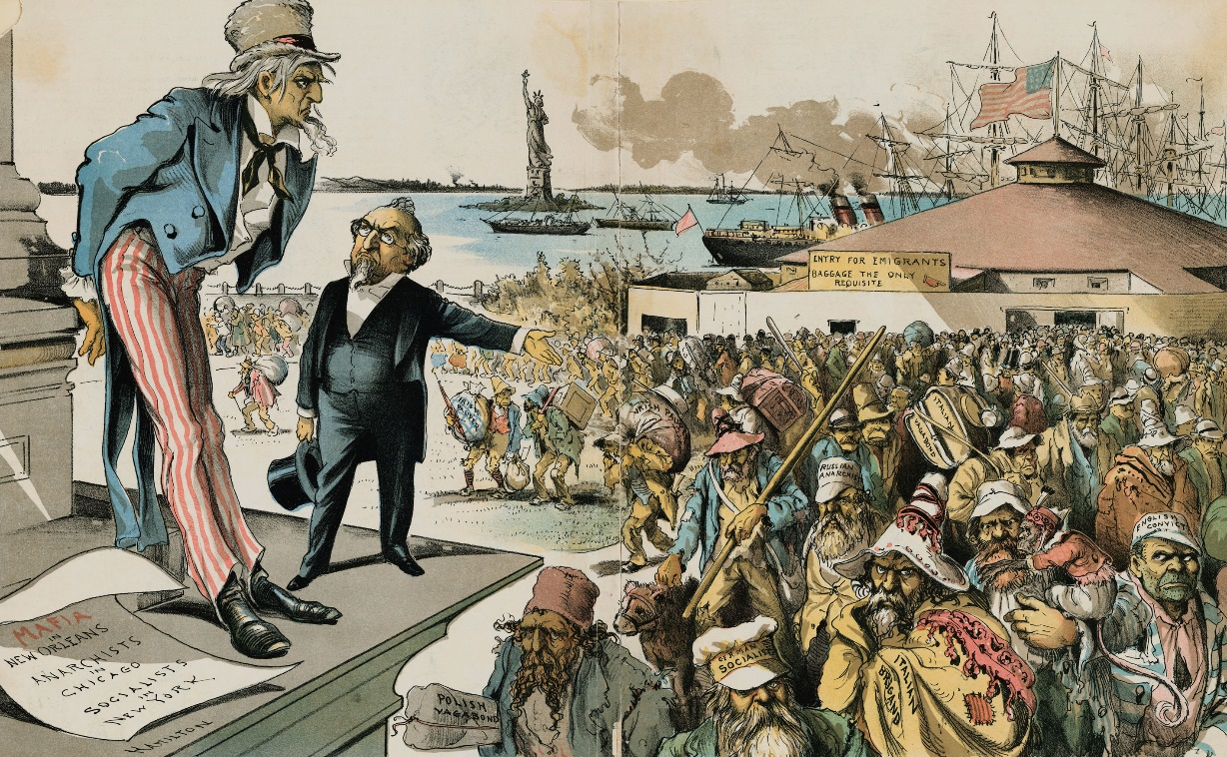
Η μετανάστευση στις Η.Π.Α.
Από τη μία η ελπίδα για μία νέα αρχή … Από την άλλη η καχυποψία και οι προκαταλήψεις …

Slide 4
Η κοινωνική διαστρωμάτωση
Η ευρωπαϊκή εκβιομηχανισμένη κοινωνία 19^{ου} αι.
Η σύνθεση της αστικής τάξης 19^{ος} αι.
Αστοί
Αριστοκράτες⃰
Αγρότες
Εργάτες
Μεγαλοαστοί (βιομήχανοι, μεγαλέμποροι, τραπεζίτες)
Μεσοαστοί (βιοτέχνες, ελεύθεροι επαγγελματίες)
Μικροαστοί (δημόσιοι και ιδιωτικοί υπάλληλοι)
⃰ Η θέση των αριστοκρατών δεν είναι παντού η ίδια: π.χ. Αγγλία σημαντικό κύρος, οικονομική δύναμη ≠ Γαλλία: μειωμένη δύναμη.

Slide 5
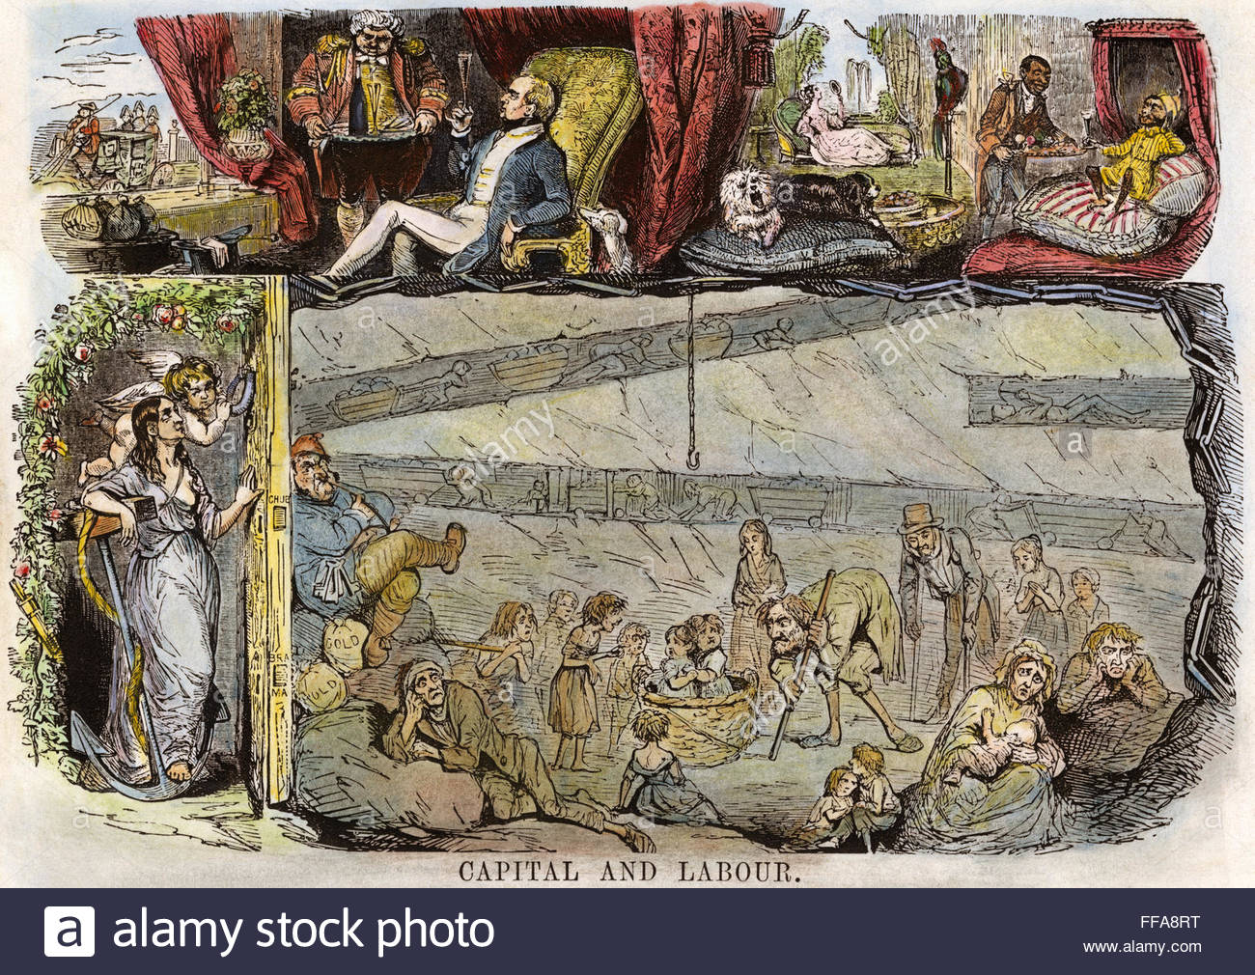
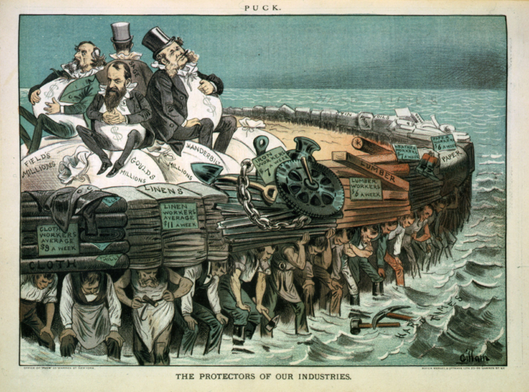
Έντονες κοινωνικές αντιθέσεις

Slide 6
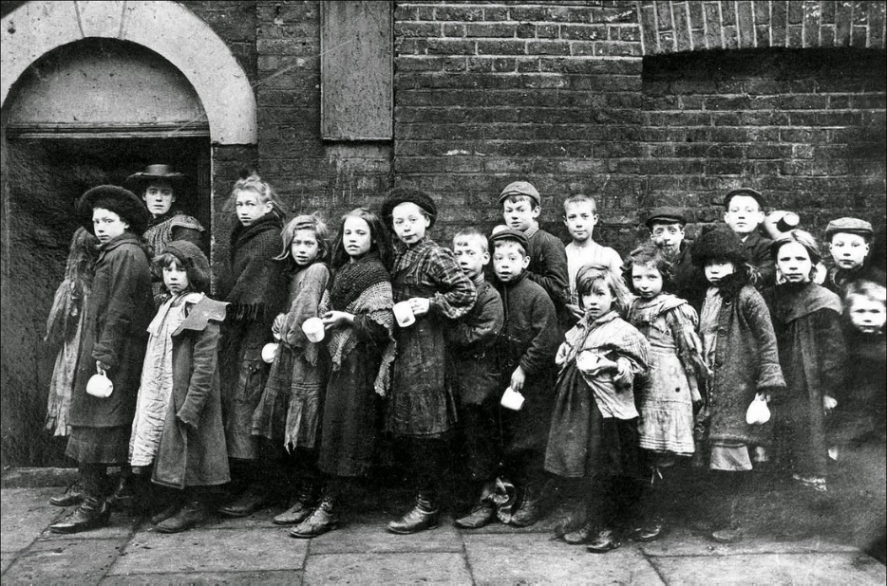
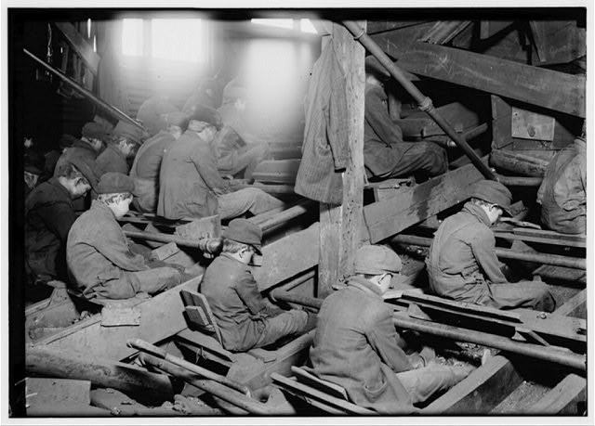
Η εργατική τάξη
Ραγδαία πληθυσμιακή αύξηση
Καθημερινή εργασία 12-16 ωρών
Καμία ημέρα ανάπαυσης
Μισθοί πείνας
Διαβίωση σε ανθυγιεινά σπίτια
Μικρό προσδόκιμο ζωής
Παιδική εργασία

Slide 7
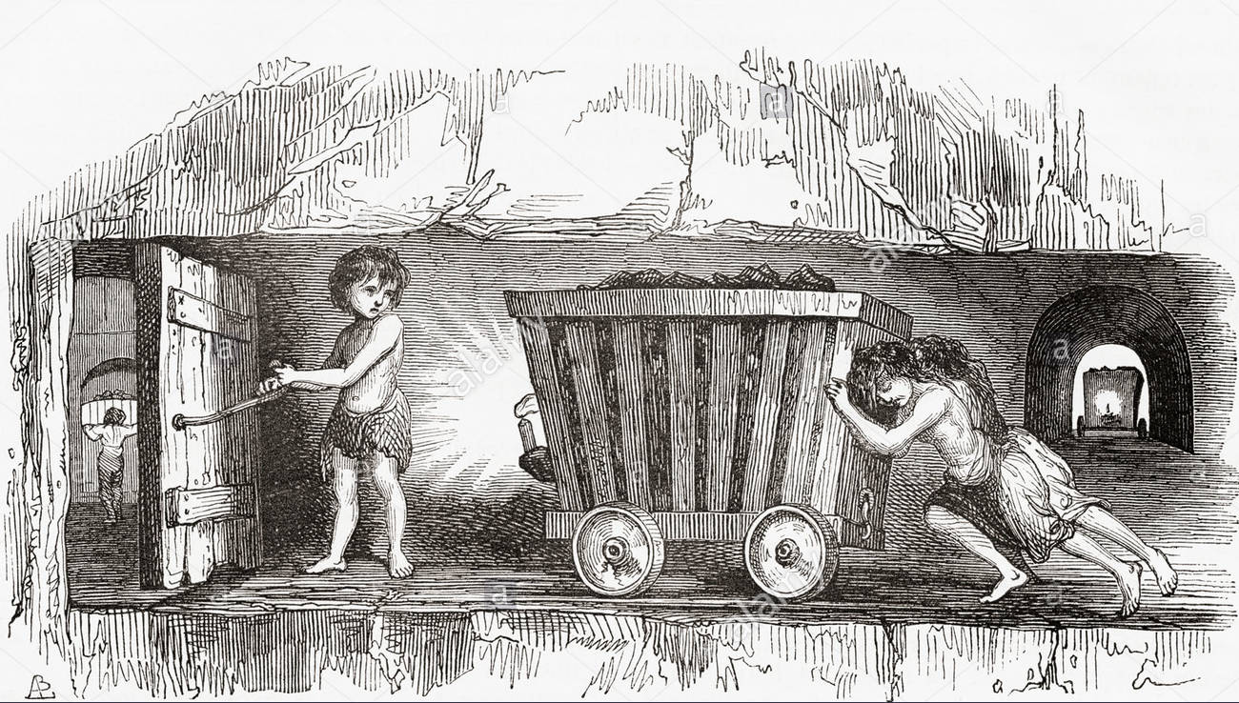
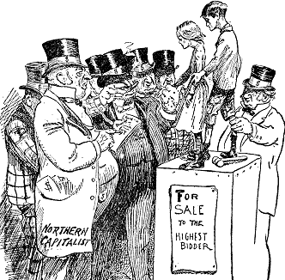
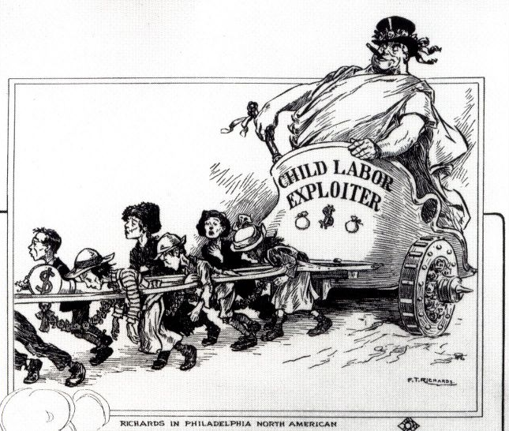
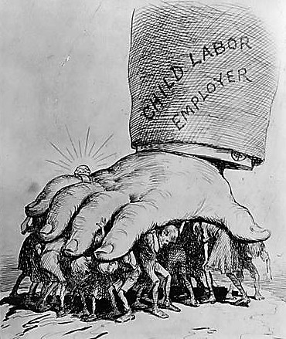
Η εκμετάλλευση των παιδιών
Πολιτικές γελοιογραφίες της εποχής καυτηριάζουν το θέμα της παιδικής εργασίας στην εκβιομηχανισμένη Ευρώπη και Αμερική.

Slide 8
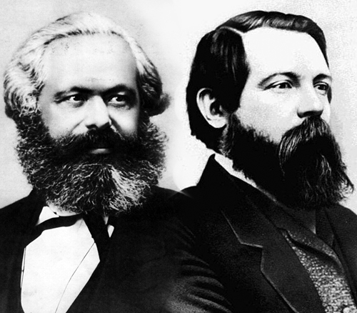
Οι σοσιαλιστικές θεωρίες και ο μαρξισμός
Σοσιαλισμός < social: προτεραιότητα του κοινωνικού συμφέροντος έναντι του ατομικού
Μαρξισμός < Karl Marx
Κομμουνιστικό Μανιφέστο (1848)
Το Κεφάλαιο (1867)
Karl Marx & Friedrich Engels

Slide 9
Οι βασικές θέσεις του μαρξισμού
Ολιγάριθμοι αστοί κατέχουν τα μέσα παραγωγής.
Πολυάριθμοι εργάτες δουλεύουν τα μέσα παραγωγής χωρίς να τα κατέχουν.
↓
κοινωνική αδικία – άθλιες συνθήκες ζωής
Οργάνωση της εργατικής τάξης στο δικό της κόμμα
Ανατροπή του καπιταλισμού
Κατοχή των μέσων παραγωγής
Αταξική κοινωνία

Slide 10
Η ανάπτυξη του συνδικαλισμού
Μετά το 1830: οργανωμένη διεκδίκηση αιτημάτων π.χ. οκτάωρο
Βασικός τρόπος διεκδίκησης: οι απεργίες
1^{η} Μαΐου 1886: εργατική απεργία στο Σικάγο με αίτημα την οκτάωρη εργασία – βίαιη καταστολή – νεκροί →
Η Πρωτομαγιά ως παγκόσμια ημέρα εργατικής τάξης (1890)
Τέλη 19^{ου} αι:
μείωση ωρών εργασίας σε 10
δημιουργία ταμείων ασφάλισης
υπογραφή συλλογικών συμβάσεων μεταξύ εργοδοτών και εργαζομένων
όριο κατώτερης αμοιβής

Slide 11
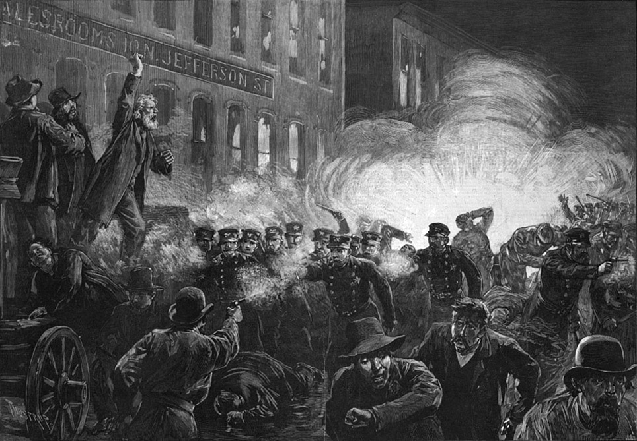
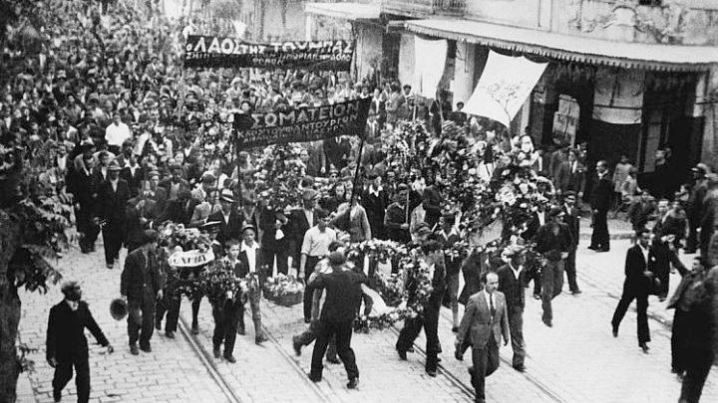
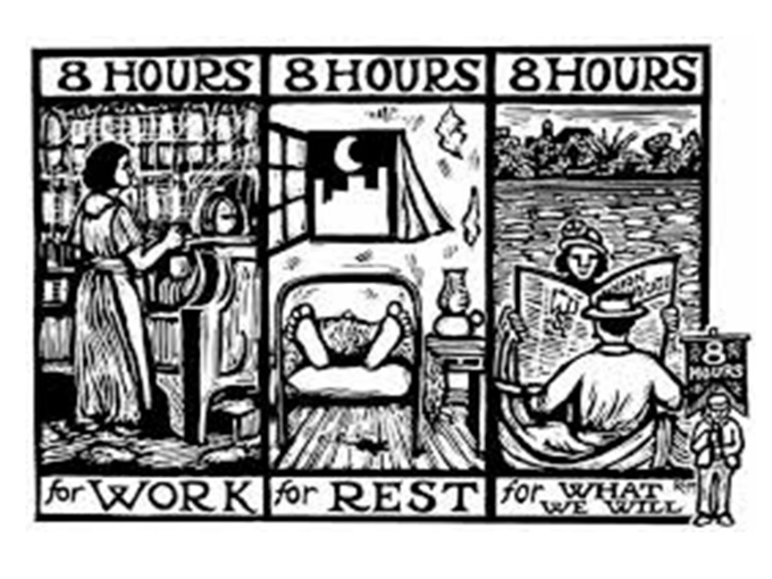
Οι εργατικές διεκδικήσεις
1-4/5/1886 Γεγονότα στο Σικάγο
Τιμώντας την Εργατική Πρωτομαγιά στην Ελλάδα του 20^{ου} αι.

Slide 12
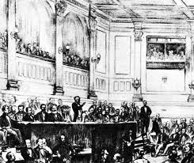
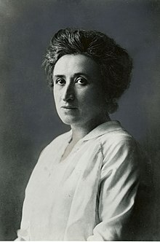
Οι δύο απόψεις για την ανατροπή του καπιταλισμού
Μέσω εκλογών και νίκης των σοσιαλιστικών κομμάτων
Με επανάσταση και εγκαθίδρυση ενός νέου σοσιαλιστικού καθεστώτος
Ρόζα Λούξεμπουργκ - Γερμανία
Λένιν - Ρωσία
Ρόζα Λούξεμπουργκ, Εβραία φιλόσοφος, μαρξίστρια πολιτική θεωρητικός και επαναστάτρια. Δολοφονήθηκε το 1917 στο Βερολίνο.
Ο Μαρξ στο βήμα της 1^{ης} Διεθνούς Ένωσης Εργατών (1864)

Slide 13
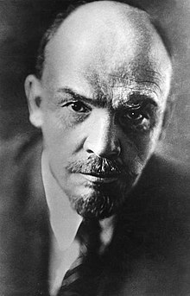
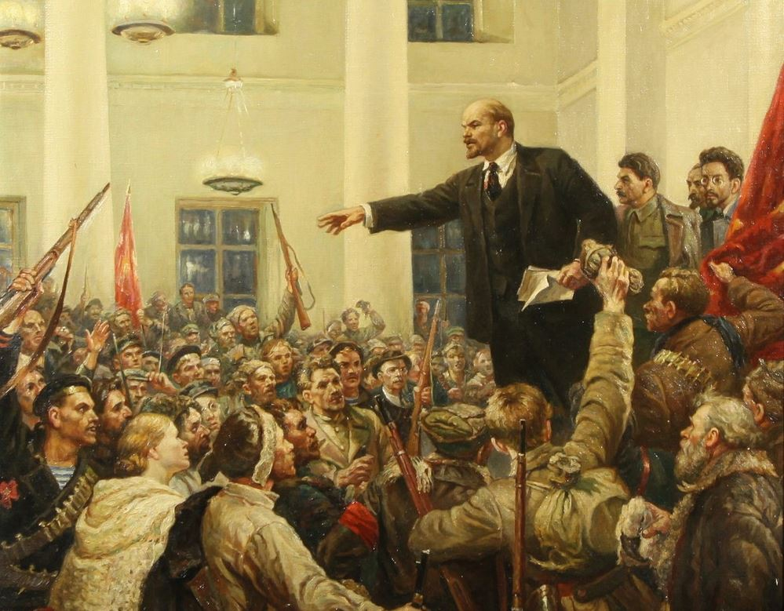
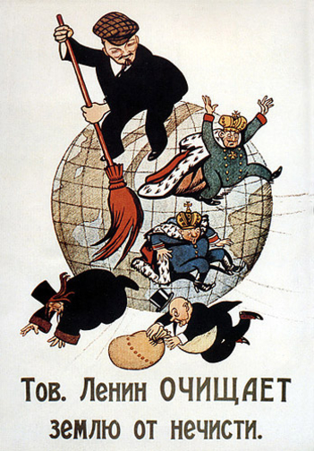
Το αίτημα για επαναστατική ανατροπή του καπιταλισμού
Ο Βλαντίμιρ Ιλίτς Ουλιάνοφ (1870 – 1924), γνωστός με το ψευδώνυμο Λένιν, ήταν Ρώσος κομμουνιστής επαναστάτης, πολιτικός και θεωρητικός. Ήταν ηγέτης της Ρωσικής Επανάστασης και επικεφαλής της Ε.Σ.Σ.Δ. (1922 – 1924), ηγέτης της Κομμουνιστικής Διεθνούς και του μπολσεβικικού κόμματος.

Slide 14
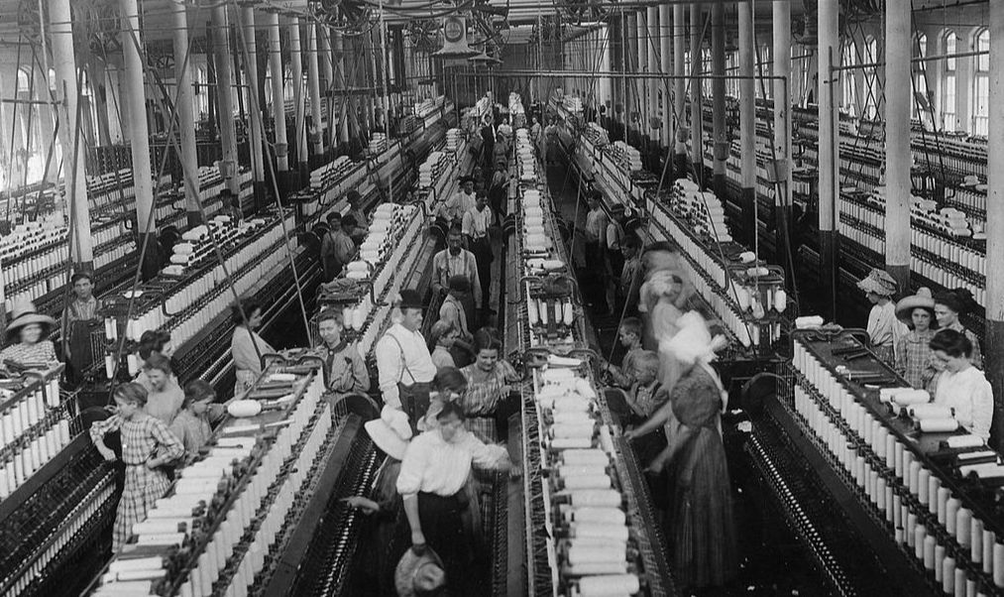
Η χειραφέτηση των γυναικών
Αρχές 19^{ου} αιώνα
εργασία σε εργοστάσια και επιχειρήσεις →
οικονομική ανεξαρτησία

Slide 15
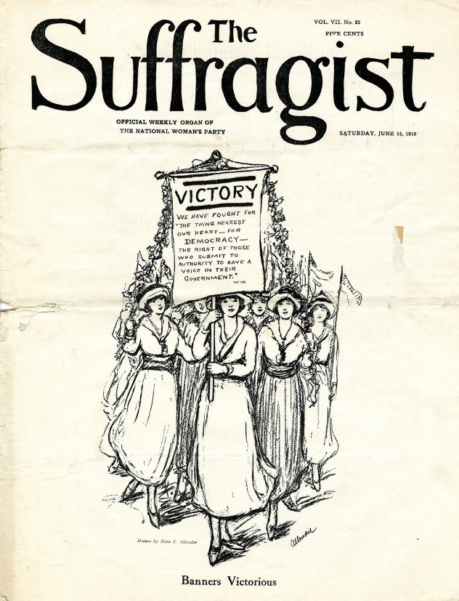
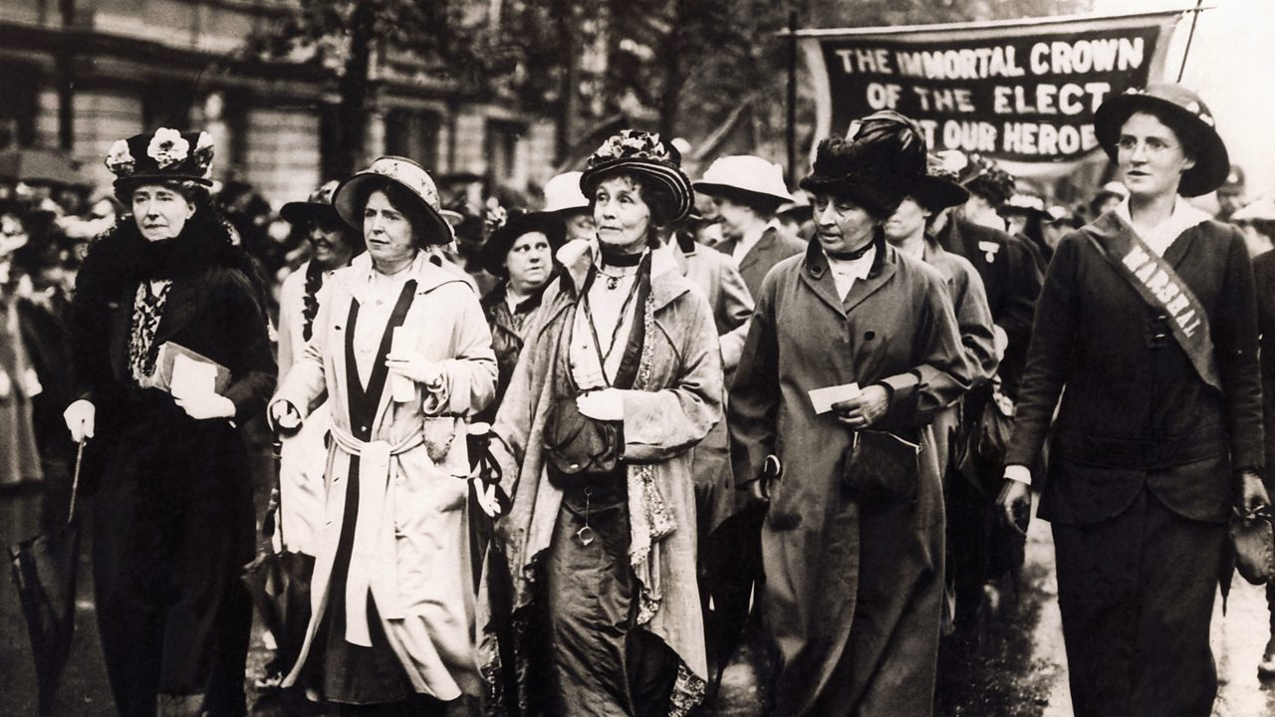
Η διεκδίκηση πολιτικών και νομικών δικαιωμάτων
Αρχές 20^{ου} αιώνα
Οργάνωση γυναικείου κινήματος για
νομική χειραφέτηση
πολιτική χειραφέτηση
δικαίωμα ψήφου
Η Έμιλι Πάνκχορστ Πολιτική Κοινωνική Ένωση Γυναικών Αγγλία 1903

Slide 16
Δραστηριότητα για το σπίτι
Αφού παρατηρήσετε προσεκτικά στη βιντεοπαρουσίαση τις πολιτικές γελοιογραφίες της εποχής (τέλη 19^{ου} αιώνα), και αξιοποιώντας τις αναφορές και το παράθεμα 1 του σχολικού βιβλίου σ. 44, να γράψετε με τον επεξεργαστή κειμένου μία σύντομη ομιλία 250 λέξεων, όπου προσπαθείτε με επιχειρήματα να ενθαρρύνετε την απεργία των εργατών (ανδρών, γυναικών και παιδιών) σε ένα εργοστάσιο της εποχής διατυπώνοντας τα αιτήματα της εργατικής τάξης.
☞ Έχετε υπόψη σας ότι οι άνθρωποι της εποχής ήταν κατά βάση αγράμματοι, επομένως ο λόγος σας είναι αναγκαίο να είναι απλός, κατανοητός, με λιτές και συνθηματικές διατυπώσεις, παρατακτική σύνδεση και συναισθηματικά φορτισμένο ύφος.

Slide 17
Ευχαριστούμε για την προσοχή σας!
Η διάρθρωση των πληροφοριών βασίζονται στο σχολικό βιβλίο της Γ΄ Γυμνασίου Δ.Ε. 13.
Οι φωτογραφίες προέρχονται κατά κύριο λόγο από την ελληνική, αγγλική και γαλλική έκδοση της Wikipedia και χρησιμοποιούνται για εκπαιδευτικούς σκοπούς.
Η παρουσίαση δεν έχει κερδοσκοπικό χαρακτήρα.

